Slide 1
Afet Döneminde İyileştirme Çalışmalarında Hemşirenin Rolü
Dr.Öğr.Üyesi Dilay AÇIL
Manisa Celal Bayar Üniversitesi Sağlık Bilimleri Fakültesi Hemşirelik Bölümü Halk Sağlığı Hemşireliği AD.
Türk Hemşireler Derneği Manisa Şubesi YK Üyesi
dilayacil@cbu.edu.tr

Slide 2
Neler Konuşalım? - Afetler ve Etkileri - Afet Yönetim Süreci - İyileştirme Çalışmaları ve Hemşirelik

Slide 3
AFET
Afetlerin Epidemiyolojisi Araştırma Merkezi (Belçika) (CRED)’ne göre ulusal ve uluslararası düzeyde dış yardım gerektirecek kadar yerel kapasiteyi aşan, büyük hasara, yıkıma ve insanın acı çekmesine neden olan beklenmedik ve genellikle ani bir durum ya da olay---AFET
Doğal afetler ve teknolojik afetler
Özellikle iklime bağlı afetler ve depremlerin yıkıcı etkisi nedeniyle çok sayıda insan yaşamını yitirmektedir.

Slide 4
Afetin büyüklüğüne etki eden faktörler
Meydana gelen olayın şiddeti, büyüklüğü ya da yıkıcı etkisi
İnsanların yaşam alanları arasındaki mesafesi,
Toplumun gelişmişlik düzeyi,
Toplum nüfus artış hızı,
Afet geçmişi olan ya da etkilenmesi muhtemel bölgelerde hızlı ve denetimsiz sanayileşme,
Çevrenin tahrip edilmesi ya da yanlış kullanımı,
Halkın afetler hakkında bilgi düzeyi ya da eğitim almaları,
Halkın afetlere karşı önceden hazırlıklı olması

Slide 5
Afetlerin halk sağlığı üzerindeki etkileri
Travma sadece bireyler için değil toplumlar için de sorun oluşturmaktadır.
Olağandışı durumlar , terörizm ve silahlı çatışmalar toplumların sosyal dokusunu, halk sağlığı alt yapısını ve travma sonrasında en çok gereksinim duyulacak sistemleri bozar.
Yurtlarındaki tehlikeli ve savunmasız yaşam koşulları nedeniyle travma maruziyeti sıklıkla insanların göç etmek zorunda kalmalarına neden olur.

Slide 6
Afetlerin halk sağlığı üzerindeki etkileri
Mortalite ve morbidite oranlarının artması
Toplum faaliyetlerinin etkilenmesi
Ekonomik, çevresel ve/veya maddi hasara neden olabilecek yaralanmalar
Gıda temininin kesintiye uğraması
Nüfusun zorunlu yer değiştirmesi
Olumsuz psikolojik ve sosyal davranışların tetiklenmesi
Sağlık hizmetine erişimin kesintiye uğraması
Su ve güvenli barınma altyapılarının etkilenmesi

Slide 7
Afet hazırlık süreci
Acil ve afet durumlarının bilincinde olma, acil eylem planlarının basamaklı bir şekilde ve işbirliği içerisinde uygulanması, acıların ve afetin etkilerinin azaltılması veya önlenmesi açısından önem taşımaktadır.

Slide 8
Afet hazırlık süreci devam
Afet ve acil durum müdahalesinde bulunacakların eğitim ve öğretimini standartlaştırmak için birçok model oluşturulmuş ancak takım performansını geliştirmek ve test etmekten ziyade bireylerin kişisel mesleki gelişimine odaklanılmıştır.

Slide 9
Afet hazırlık süreci devam
Sivil toplum kuruluşlarının acil müdahale ekipleri, askeri birlikler, arama kurtarma ekipleri, ambulans veya hastane ekipleri her ne kadar kendi deneyimlerinden yeterince ders almış olsalar bile afet bölgesinde ortak bir dil konuşulmadığından ve benzer eğitimler alınmadığından koordinasyon ve iletişimdeki sorunlar büyük engel teşkil etmektedir.

Slide 10
Bu nedenle,
Standardize edilmiş ve kolay uygulanabilir,
Simülasyon bazlı ve tekrarlanabilir multidisipliner teorik ve pratik eğitim modeli uygulanmalı
Alanında deneyimli eğiticiler tarafından, uygun teknikler kullanılarak bu eğitimler sürekli olarak topluma ve profesyonel takımlara verilmeli

Slide 11
Kapsamlı Afet Yönetimi
Afetin tüm evrelerinde görev alan kuruluşların desteğiyle toplumun kısa sürede iyileşme kapasitesini arttırmaya yönelik hedefleri olan plan ve programlardır.

Slide 12
Farklı afet yönetim planları
Topluluk temelli afet yönetimi: maruz kalanlar ve riski olanların politika oluşturma sürecine dahil olmaları
Bütünleşik afet yönetimi: Afet öncesi zarar azaltma, afet anından iyileşme süreçlerine kadar kriz yönetimine hazırlık çalışmaları
Toplum tabanlı afet yönetim sistemi: halka kişisel korunma yollarının aktarımıi toplumda afet kültürünün yaygınlaştırılması, çok sektörlü örgütlenmeler

Slide 13
Afet yönetiminin evreleri
Risk yönetimi
Risk analizi ve zarar azaltma evresi
Hazırlık evresi

Slide 14
Afet Yönetiminin Evreleri-II
Kriz yönetimi
Müdahale
İyileştirme

Slide 15
İyileştirme çalışmaları, afetin türü ve verdiği zarara göre haftalar, aylar veya yıllarca sürebilir

Slide 17
Afetlerde yürütülen halk sağlığı hizmetleri; temel, birincil, ikincil ve üçüncül hizmetler
Üçüncül halk sağlığı hizmetleri afetlerin dış yardım ve rehabilitasyon döneminde yürütülen çalışmalardır.
Afetzedelerin afetlerden sonra hayatlarını sürdürebilmeleri için yapılması gereken çalışmaları kapsamaktadır.

Slide 18
Afet öncesi döneme göre daha güvenli ve sağlıklı bir yaşam geliştirmek amacıyla eğitim, iskan, ulaşım, elektrik, su, haberleşme, sosyal aktivitelerin asgari düzeyde karşılanması için çalışılır.
Güvenlik, ulaşım, iletişim, sanitasyon, sağlık hizmeti planlamaları yapılır.

Slide 19
İyileşme çalışmalarının kapsamı ne olmalı?

Slide 20
Kitlesel travmanın;
Sosyal ağların çözülmesi, •
Sosyal hizmetlerin sunumunun kesintiye uğraması, •
Sağlık ve ruh sağlığı hizmetlerine erişimin azalması, •
Sosyal sermayenin erozyona uğraması, •
Üretkenliğin düşüşü ile ortaya çıkan çok ciddi toplumsal, sosyal bedelleri vardır

Slide 21
Olağandışı duruma verilen yanıtlar da ve iyileşme toplumun kültürel, sosyal, ekonomik ve politik yapısına ve süreçlerine de bağlıdır.
Kitlesel travmaya maruz kalanların travmaya yanıtları bir çok faktörden etkilenir.
Travmatik olayın kendisi, travmaya maruz kalanlar ve ilişkileri, travmanın oluşumunda ve sonuçlarında rol oynayan ve travmaya müdahale olasılığını da belirleyen çevresel faktörler
Bu çok katmanlı yaklaşım travmanın oluşumunu ya da sekellerini engellemeye yönelik bir dizi strateji geliştirmeye de yardımcı olacaktır.
Aynı zamanda bu katmanlar korunma ya da müdahale fırsatları olarak da değerlendirilebilir.

Slide 22
Toplumun gereksinimlerini iyi özümsemiş ve mesleki sürecini bu doğrultuda sürdüren hemşireler bu fırsatların farkında olmalıdır.

Slide 23
Hemşirelerin Afet Sürecindeki Görevleri
Öncelikleri Belirleme​
Bakım ve triyaj​
Toplumu Afet Yönetimine Katma​
Afet Alanındaki Hastalıkları Tarama​
Acil Ihtiyaçları Belirleme
Psikolojik Destek
Sağlık Eğitimi​
Halk Sağlığı Hizmetlerini Sağlayabilme​
Toplumsal Kaynakların Sevki Ve İletişim​
Toplum Savunuculuğu​
Danışmanlik​

Slide 24
Uluslararası Hemşireler Birliği
Afet döneminde hemşirelerin sahip olması gereken temel yetkinleri şöyle özetlemiştir:
Mümkün olduğu kadar hayat kurtarma
Hayatta kalanların acil ihtiyaçlarını karşılama
Afetin sağlık üzerine olan etkisini azaltma
Yeniden yapılandırma ve rehabilitasyon
Afet planını gözden geçirme

Slide 25
İyileşme evresinde hemşirenin rolü;
Kapsamlı, bütüncül ve gereksinime özgü bakım
Afetzedelere tıbbi ve hemşirelik bakımı sunma
Sağlık risklerini belirleme ve sürveyans
Sektörler arası iş birliği

Slide 26
İyileşme evresinde hemşirenin rolü;
Bağışıklama
Çevre sağlığı hizmetleri organizasyonu
Gıda güvenliği
Mental sağlığı koruma, izlem ve iyileştirme: bireylere kendilerini ifade etme fırsatı verme, sorunlarla baş etmeleri için motive etme ve güçlendirme

Slide 27
Afet sonrası hemşirelik bakım süreci iyileştirme aşaması için nasıl planlanmalı?
İyileşme evresi
Afetten etkilenen tüm sistemleri yeniden en iyi seviyeye getirmek
Afet sonrası toplumların devamlılığını ve iyileşmelerini sağlamak için işbirliği yapmak
Afet sonrası öncelikleri incelemek, iyileşmeyi sağlamak içim sağlık ekibi ve toplum liderleri ile işbirliği yapmak
Afet sonrası topluma verilecek tüm hizmetlerin yenilenmesi için çalışmalarda yer almak
Afetin afetzedeler üzerinde uzun dönem etkilerini değerlendiren ekipte yer almak ve hizmete dahil olmak

Slide 28
İyileştirme çalışmalarının hemşirelik açısından kapsamı ne olmalıdır?
Mevcut tedavi ve bakım gereksinimlerinin giderilmesi

Slide 29
Psikolojik ilk yardım (depremi yaşayanlar ve yakınlarını kaybedenler için farklı biçimde) depresyon, uyku, aşırı yas tutma

Slide 30
Afet sonrası gelişen ortopedik engellilerin rehabilitasyonu
Mevcut engellilerin gereksinimlerinin giderilmesi

Slide 31
Yaşamını devam ettirmek için devamlı medikal araca gereksinim duyanlara ivedilikle ulaşılması

Slide 32
Otizm, çölyak, diyabet, diyaliz gibi hassas süreçleri olan bireylerin rutinlerini sürdürebilmeleri

Slide 33
Kronik hastalığı olan bireylerin tedaviye uyumlarının devamı, ilaçların temini

Slide 34
Gebe, bebek ve yaşlı gibi özel yaş aralığında olan bireylerin beslenmelerinin sürdürülmesi, yetersiz su ve beslenme riski
Üreme sağlığı çalışmalarının ivedilikle başlatılması

Slide 35
Depremden dolaylı olarak etkilenen bireylerin baş etme becerilerinin geliştirilmesi
Sağlık profesyonellerinin rotasyonu

Slide 36
Yaşam doyumu ve umudunu sürdürmeye yönelik sürekli çalışma

Slide 37
Üretimin ve eğitimin devam etmesi

Slide 38
Çocukların, özel gereksinimi olan bireylerin ihmal ve istismardan korunması
Terapötik oyun

Slide 39
Depremden etkilenen bireylerin damgalanma riskine karşı duyarlılık geliştirme

Slide 40
Kaynakların planlı ve ekonomik kullanımı

Slide 41
Depremzedelerin sosyal haklarına ilişkin savunuculuk rolü

Slide 42
Güvenli yaşam alanları oluşturma (sanitasyon, bulaşıcı hastalık riski, kemirgenler, kazalar, mahremiyet)

Slide 43
Multidisilipliner yaklaşımla gelecekteki afetlere hazırlık stratejilerinin geliştirilmesi

Slide 45
Sağlık profesyonelleri başta olmak üzere tüm üniversite öğrencilerine zorunlu afet hazırlık dersinin ulusal yüksek öğrenim müfredatına eklenmesi

Slide 46
Ulusal ortak kullanılacak veri toplama, kayıt, izlem platformlarının oluşturulması
Bilimsel araştırmalar ile bilgi üretimine ve afet yönetimine katkı sağlanması

Slide 48
Sonuç olarak
Afetin etkilerini azaltabilmek için hemşireler önemli bir güçtür.
Bu gücü ortaya koyabilecek çalışmalar örgütsel planlamalar aracılığıyla sürdürülmelidir.

Slide 49
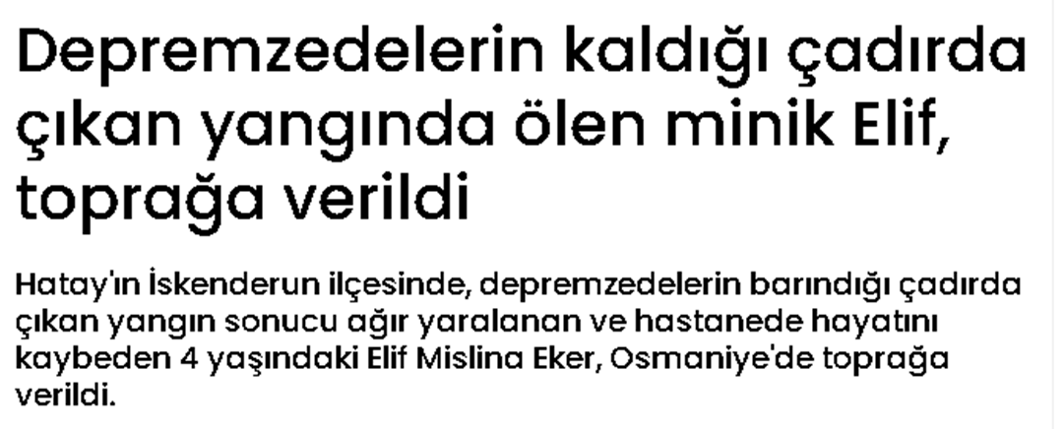

Slide 51
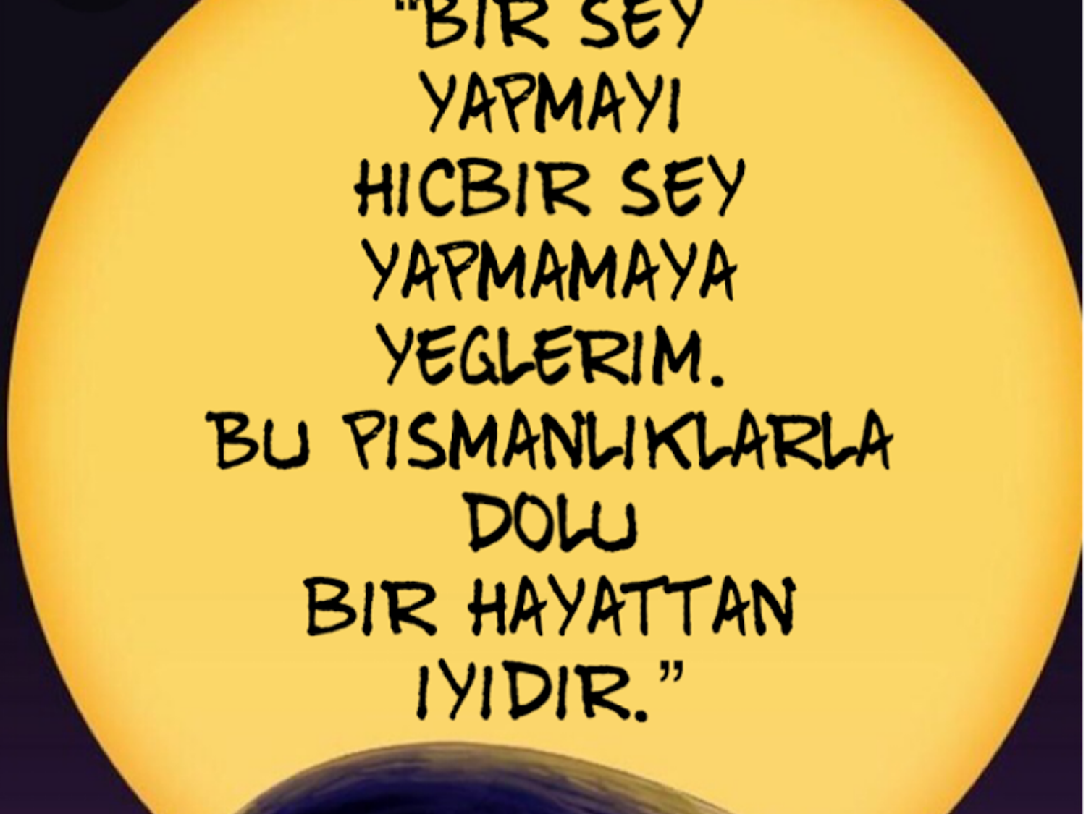
Birlikte umudumuzu koruyabildiğimiz günlere

Slide 52
Kaynakça
Kaniasty, K. (2020). Social support, interpersonal, and community dynamics following disasters caused by natural hazards. Current opinion in psychology, 32, 105-109.
Grochtdreis, T., de Jong, N., Harenberg, N., Görres, S., & Schröder-Bäck, P. (2023). Nurses’ roles, knowledge and experience in national disaster pre-paredness and emergency response: A literature review. South Eastern European Journal of Public Health.
Al Harthi, M., Al Thobaity, A., Al Ahmari, W., & Almalki, M. (2020). Challenges for nurses in disaster management: a scoping review. Risk management and healthcare policy, 2627-2634.
Loke, A. Y., Guo, C., & Molassiotis, A. (2021). Development of disaster nursing education and training programs in the past 20 years (2000–2019): A systematic review. Nurse education today, 99, 104809.
Xue, C. L., Shu, Y. S., Hayter, M., & Lee, A. (2020). Experiences of nurses involved in natural disaster relief: A meta‐synthesis of qualitative literature. Journal of clinical nursing, 29(23-24), 4514-4531.
Balikuddembe, J. K., Fu, B., & Reinhardt, J. D. (2019). Health Care Challenges After Disasters in Lesser Developed Countries. Oxford Research Encyclopedia of Natural Hazard Science.
Firouzkouhi, M., Kako, M., Abdollahimohammad, A., Balouchi, A., & Farzi, J. (2021). Nurses’ Roles in Nursing Disaster Model: A Systematic Scoping Review. Iranian journal of public health, 50(5), 879.
Mousavi, G., Ardalan, A., Khankeh, H., Kamali, M., & Ostadtaghizadeh, A. (2019). Physical rehabilitation services in disasters and emergencies: A systematic review. Iranian Journal of Public Health, 48(5), 808.
Khan, F., Amatya, B., Gosney, J., Rathore, F. A., & Burkle Jr, F. M. (2015). Medical rehabilitation in natural disasters: a review. Archives of physical medicine and rehabilitation, 96(9), 1709-1727.
Sheikhbardsiri, H., Yarmohammadian, M. H., Rezaei, F., & Maracy, M. R. (2017). Rehabilitation of vulnerable groups in emergencies and disasters: A systematic review. World journal of emergency medicine, 8(4), 253.
Tanık, F. A., Davas, A., & Akademi, T. İ. H. V. KİTLESEL TRAVMALARDA HALK SAĞLIĞI YAKLAŞIMI.
SEZER, A., DEMİRBAŞ, H., & Ergun, A. (2013). Afet yönetiminde halk sağlığı hemşiresinin rol ve sorumlulukları. Florence Nightingale Journal of Nursing, 21(2), 122-128.
•https://www.yenicaggazetesi.com.tr/depremzedelerin-kaldigi-cadirda-cikan-yanginda-olen-minik-elif-topraga-verildi-646710h.htm
•Koçak M. Ulusal ve ulusararası afet eğitimi. Özüçelik DN, editör. Afetlerde Acil Tıp Hizmetleri. 1. Baskı. Ankara: Türkiye Klinikleri; 2019. p.89-96.
•Taskiran, G., & Baykal, U. (2019). Nurses’ disaster preparedness and core competencies in Turkey: a descriptive correlational design. International nursing review, 66(2), 165-175.
ÇOBAN, H. (2019). Afet sonrası iyileştirme planı hazırlanması. Resilience, 3(2), 239-246.
AKPINAR, N. B., & CERAN, M. (2020). Afetlerle ilgili güncel yaklaşımlar ve afet hemşiresinin rol ve sorumlulukları. Paramedik ve Acil Sağlık Hizmetleri Dergisi, 1(1), 28-40.

Slide 53
Sabrınız için teşekkür ediyorum

